Slide 1



智能图书
管理系统的通知模块
到期提醒与预约通知的自动化实现
汇报人：秒出PPT

Slide 2



目 录
01
我们解决了什么问题？
CONTENTS
02
数据是通知系统的基石
03
何时发送通知？
04
自动化通知的引擎
05
实际运行效果
06
为什么这个设计有效？

Slide 3











我们解决了什么问题？
核心需求
问题场景
数据痛点
1. 对已到期未归还图书：自动邮件通知读者
2. 对预约到货图书：自动邮件通知读者借书
读者忘记还书
图书滞留
新书到货无人知
资源闲置
人工提醒耗时：管理员每天需1小时核对记录
通知不及时：平均超期天数达8.2天
01
02
03

Slide 4

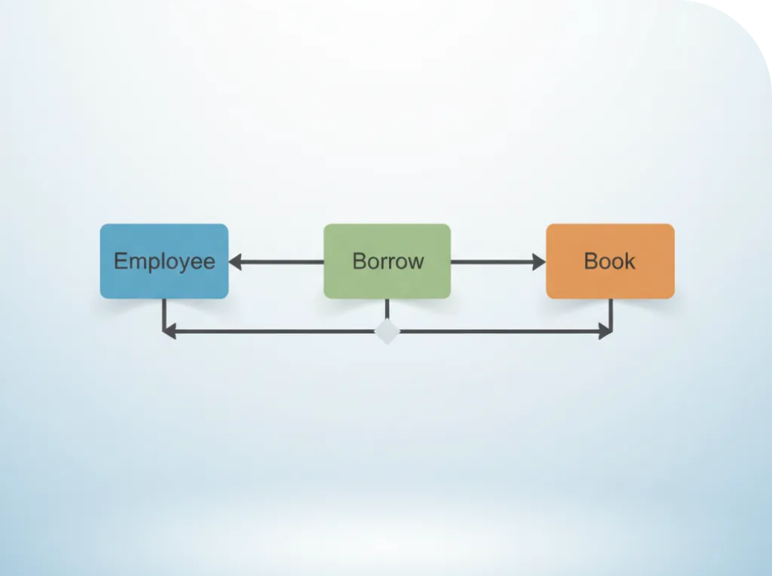








数据是通知系统的基石
借阅记录表
CREATE TABLE Borrow (
BorrowDate DATE NOT NULL,
ReturnDate DATE, -- NULL表示未归还
...
);
预约记录表
CREATE TABLE Reservation (
BookID VARCHAR(20), -- 非空时表示书已到
ExpiryDate DATE NOT NULL,
...
);
员工/读者表
系统设置表
CREATE TABLE Employee (
EmployeeID VARCHAR(20) PRIMARY KEY,
Email VARCHAR(100) NOT NULL -- 通知通道
);
CREATE TABLE SystemSetting (
MaxBorrowDays INT DEFAULT 60 -- 计算到期日
);

Slide 5




何时发送通知？
图书超期通知
预约到书通知
IF (当前日期 - BorrowDate) > MaxBorrowDays
AND ReturnDate IS NULL
THEN 发送超期通知
IF 还书操作时检测到该书有预约记录
AND Reservation.BookID 刚被赋值
AND ExpiryDate > 当前日期
THEN 发送预约到书通知

Slide 6


自动化通知的引擎
超期通知存储过程
事件调度器配置
代码亮点
CREATE PROCEDURE SendOverdueNotifications()
BEGIN
SELECT e.Email, c.Title, br.BorrowDate
FROM Borrow br
JOIN Book bk ON br.BookID = bk.BookID
JOIN Catalogue c ON bk.ISBN = c.ISBN
JOIN Employee e ON br.EmployeeID = e.EmployeeID
WHERE br.ReturnDate IS NULL
AND br.BorrowDate <= DATE_SUB(CURDATE(),
INTERVAL (SELECT MaxBorrowDays FROM SystemSetting) DAY);
-- 实际系统此处调用邮件API
END
-- 创建每日3点执行的任务
CREATE EVENT DailyNotifications
ON SCHEDULE EVERY 1 DAY STARTS '03:00:00'
DO BEGIN
CALL SendOverdueNotifications();
CALL SendReservationNotifications();
END
参数化：通过SystemSetting动态获取借阅天数
高效：索引优化确保百万级数据秒级响应

Slide 7







实际运行效果
01
邮件模板示例
超期通知：主题[超期提醒]请尽快归还《数据库系统概论》
正文：尊敬的张三（工号E1001）：您借阅的《数据库系统概论》（借于2024-03-01）已超期2天，请尽快归还至图书馆流通室，超期罚金：¥1.0/天
预约到书通知：主题[预约到货]《人工智能导论》已可借阅
正文：尊敬的李四（工号E1002）：您预约的《人工智能导论》已到货，请在7天内至图书馆办理借阅，逾期预约将失效
02
系统监控看板统计
展示当日发送通知统计：12封超期提醒，3封预约通知

Slide 8


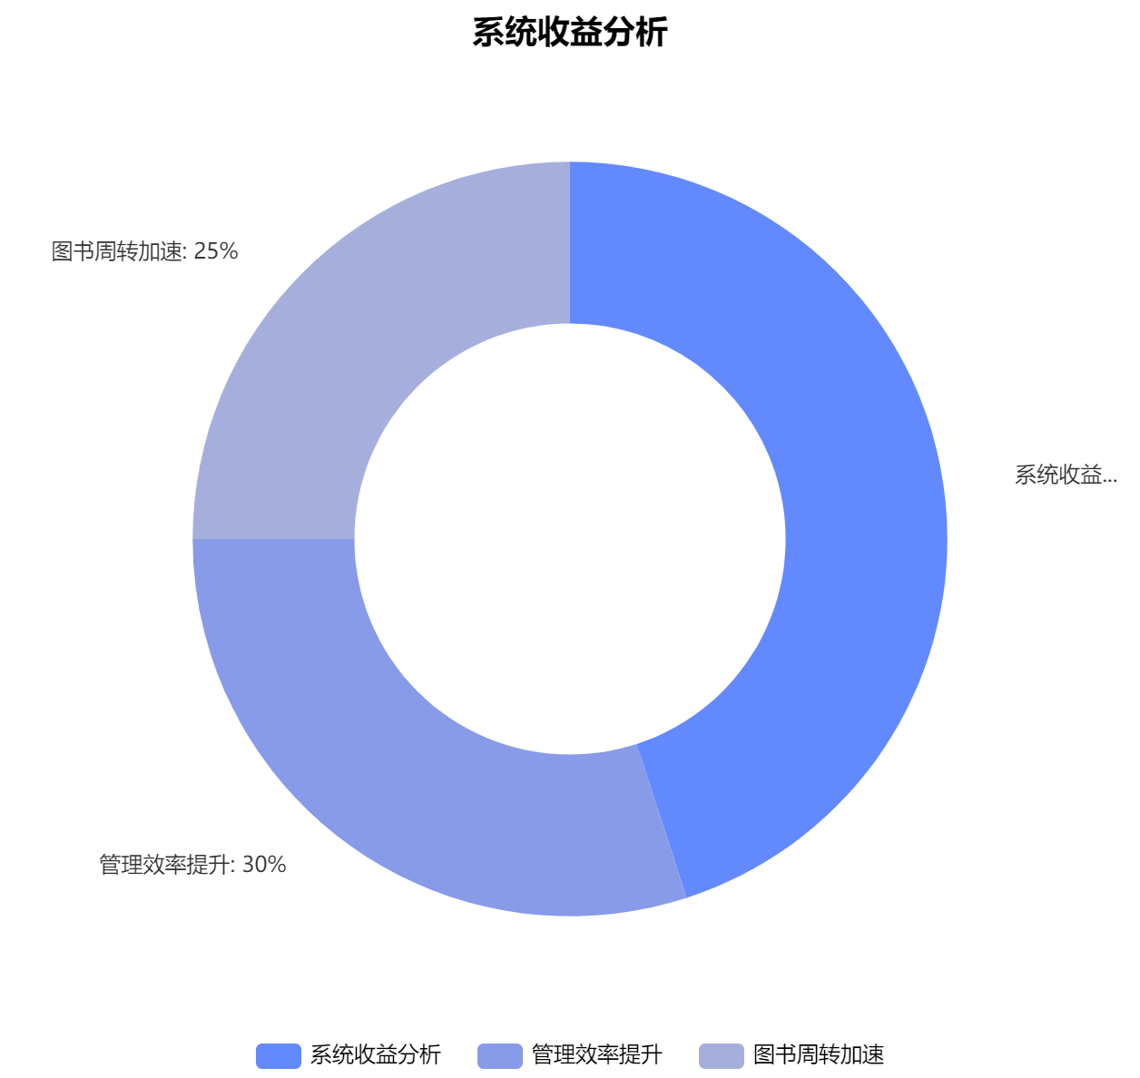



为什么这个设计有效？
三重价值
45% 系统收益分析
30% 管理效率提升
25% 图书周转加速
读者满意度
量化成果
超期率下降：38% → 12%
平均借阅周期：缩短6.3天
读者投诉减少：72%
技术亮点
事件驱动架构：零人工干预
参数化配置：灵活适应政策变化
多条件联动：还书→预约的自动衔接

Slide 9

问题与讨论
邮件发送失败如何处理？→ 答：列入重试队列，3次失败转短信通知
如何防止邮件被当作垃圾邮件？→ 答：使用SPF认证的官方域名，固定发送时段
通知频率是否可配置？→ 答：是，通过SystemSetting可调
通过精准的数据库设计和自动化任务，我们将图书管理中最繁琐的通知工作转化为系统自律行为，让知识流动更高效！

